Slide 1
WebRTC服务质量综述
WebRTC是如何保障服务质量的呢？

Slide 2
思考两个问题
我们是更愿意在一个会议室内开会、还是在线上开会？
我们是更愿意在教室内上课、还是愿意上线上课？

Slide 3
线上与线下有什么不同
摄像头与人眼看到的不一样
每台设备的质量参差不齐
现场的气氛无法被摄像头采集端到

Slide 4
实时通信的目标
尽可能逼近或达到面对面交流的效果

Slide 5
几个重要指标
实时通信的延迟指标
音频服务质量
视频服务质量

Slide 6
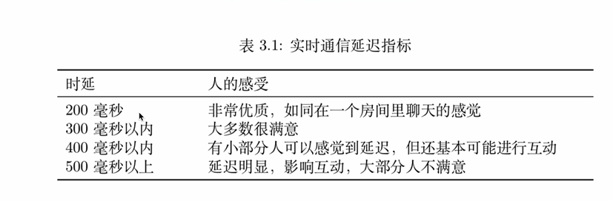
实时通信指标

Slide 7
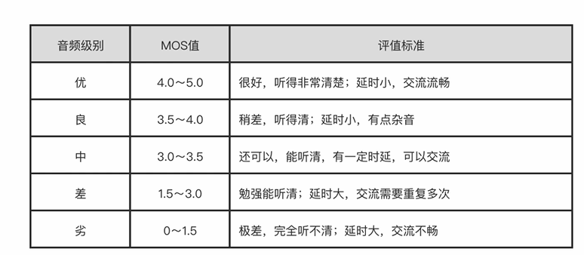
音频指标

Slide 8
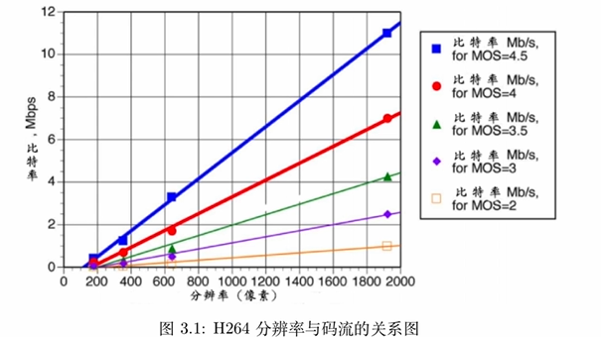
视频指标

Slide 9
矛盾点
音视频服务质量与带宽大小、实时性、网络质量之间的矛盾

Slide 10
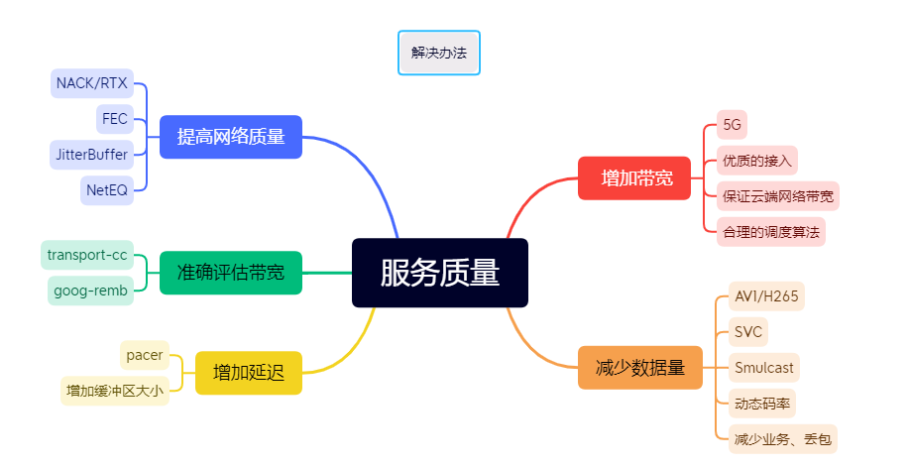
WebRTC中解决办法

